Slide 1











Gherkin Syntax
Un lenguaje (de testing) para gobernarlos a todos
Notes:
Buenos días familia
Dar las gracias a los organizadores, y especialmente voluntarios así como a las empresas colaboradoras entre la mía Verisk que como podéis ver me esponsoriza (también llevo los gayumbos y los calcetines pero entenderéis que no os los muestre)
Primero me siento muy feliz de participar en dotnet y que este evento vuelva a realizarse post covid. Especialmente en Málaga que creo ha sufrido una evolución enorme en el tema de la tecnología en los últimos anos y nos estamos convirtiendo en un HUB tecnológico referente en España y creo que Europa. Y hemos conseguido esto gracias a un PTA 600 empresas y 20.000 trabajadores y solo una rotonda…..imaginaros a donde podemos llegar si ponen una segunda rotonda, o incluso llegara el metro…… tiembla Silicon Valley
Segundo cuando me propusieron esta charla lo primero que hice fue googlear las best practise de un bueno ponente y en todas coincidieron en una cosa lo primero presentarse ….. Pues vamos a ello.

Slide 2





¿Y Quien es este tío? Empresas
Gherkin Syntax: Un lenguaje (de testing) para gobernarlos a todos
Más de 21 años de experiencia en compañías tecnológicas de IT

Slide 3












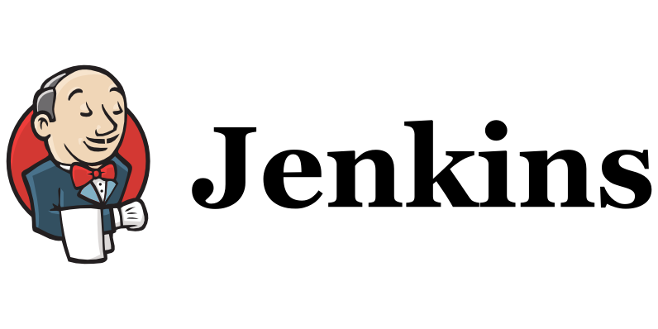
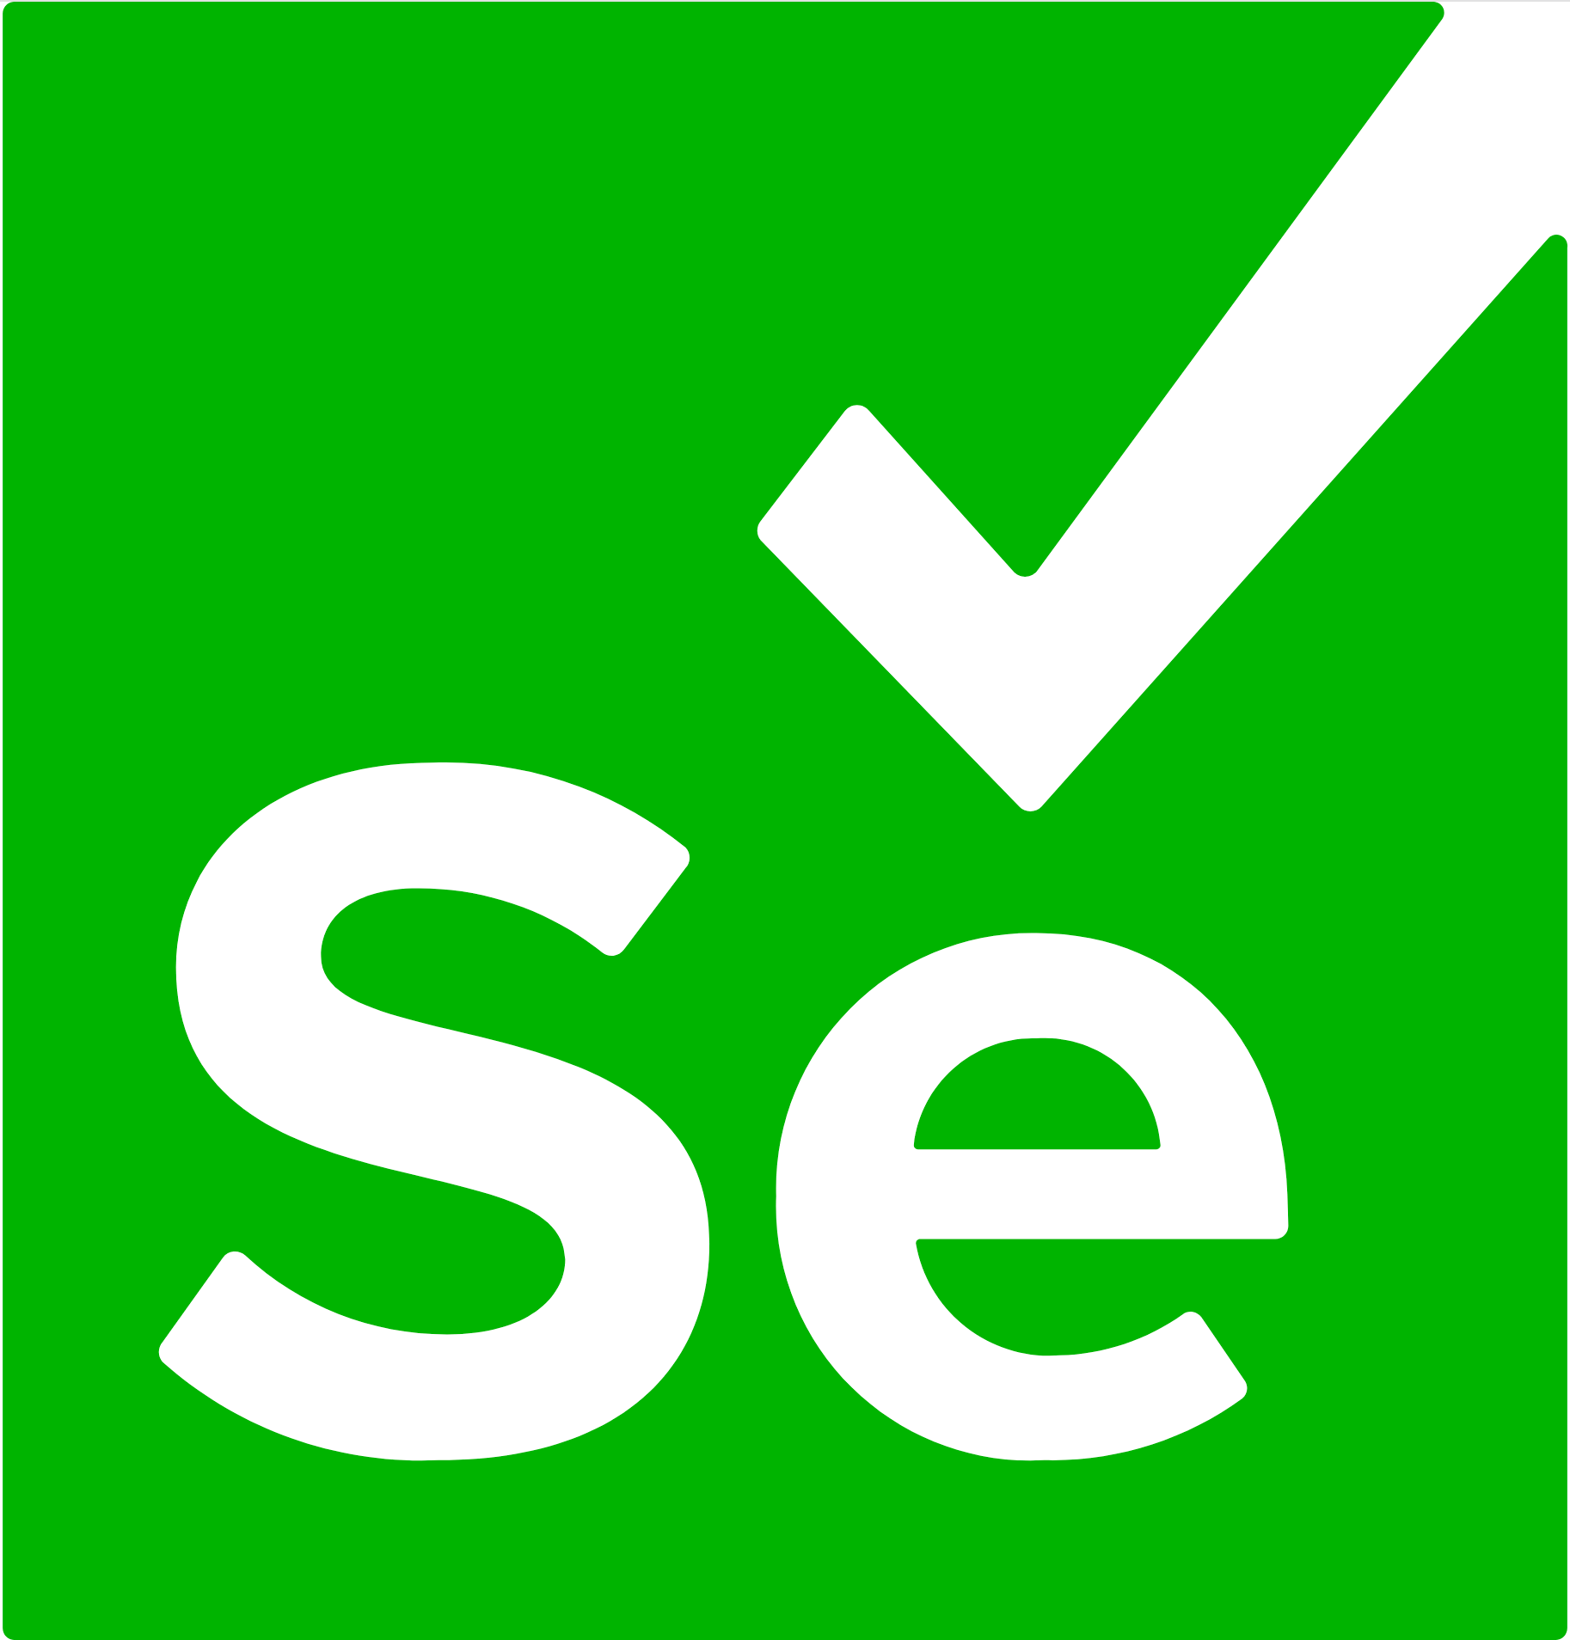




¿Y Quien es este tío? Background Tecnológico
Gherkin Syntax: Un lenguaje (de testing) para gobernarlos a todos
Principales Stacks tecnológicos usados
Dark side
Light side of the Force

Slide 4






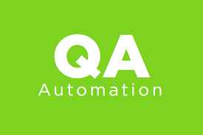
¿Y Quien es este tío? Background Profesional
Gherkin Syntax: Un lenguaje (de testing) para gobernarlos a todos
En estos años he trabajad como:
Dark side
Light side of the Force

Slide 5
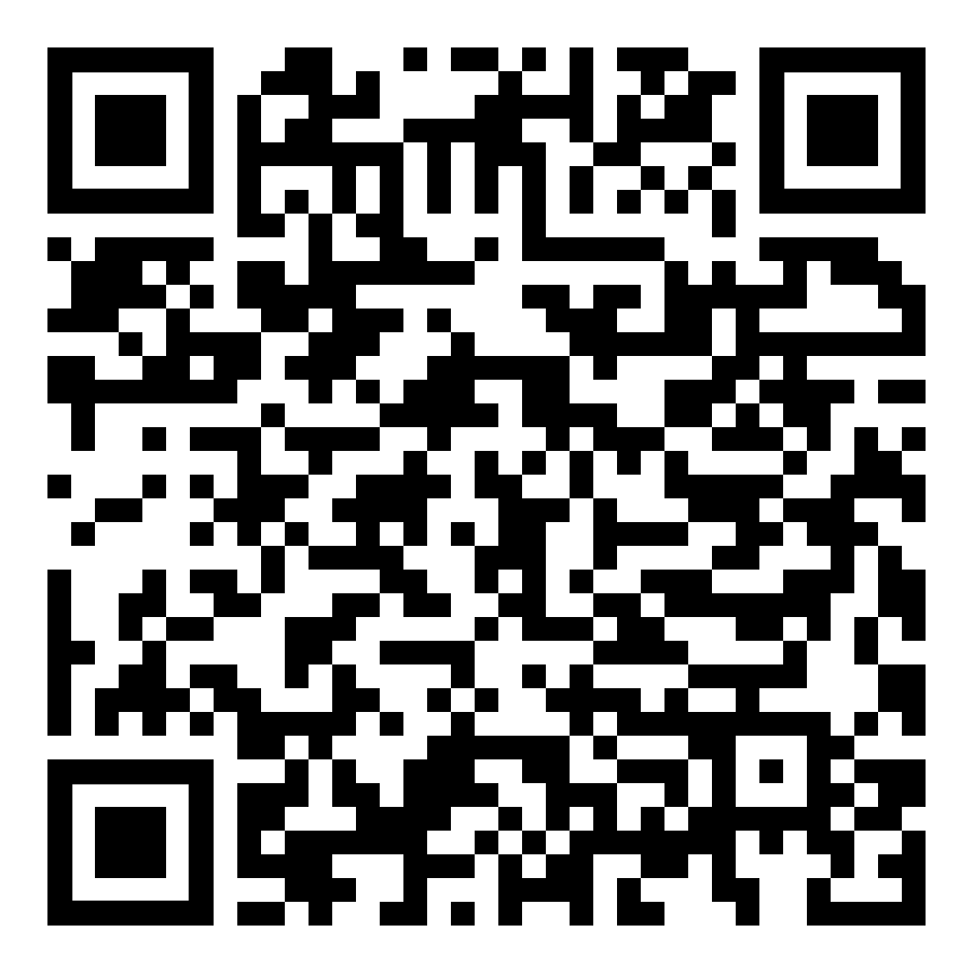
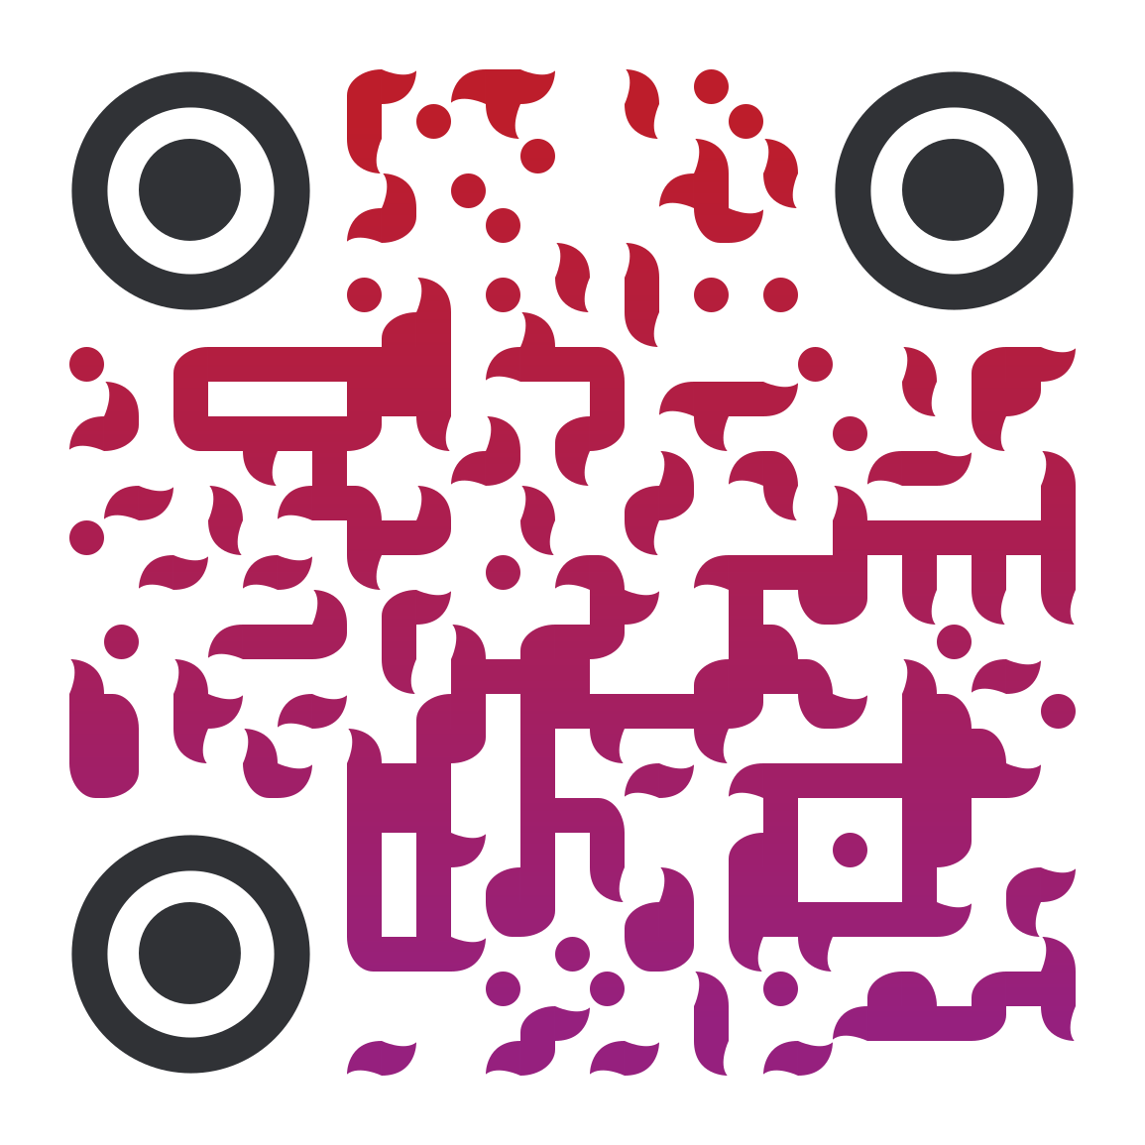

¿Y Quien es este tío? Y además…
Gherkin Syntax: Un lenguaje (de testing) para gobernarlos a todos
Y además de tecnología otros hobbies
Profesional
Foodie Lover
Runner Lover
LinkedIn
Google Local Guide
Strava

Slide 6
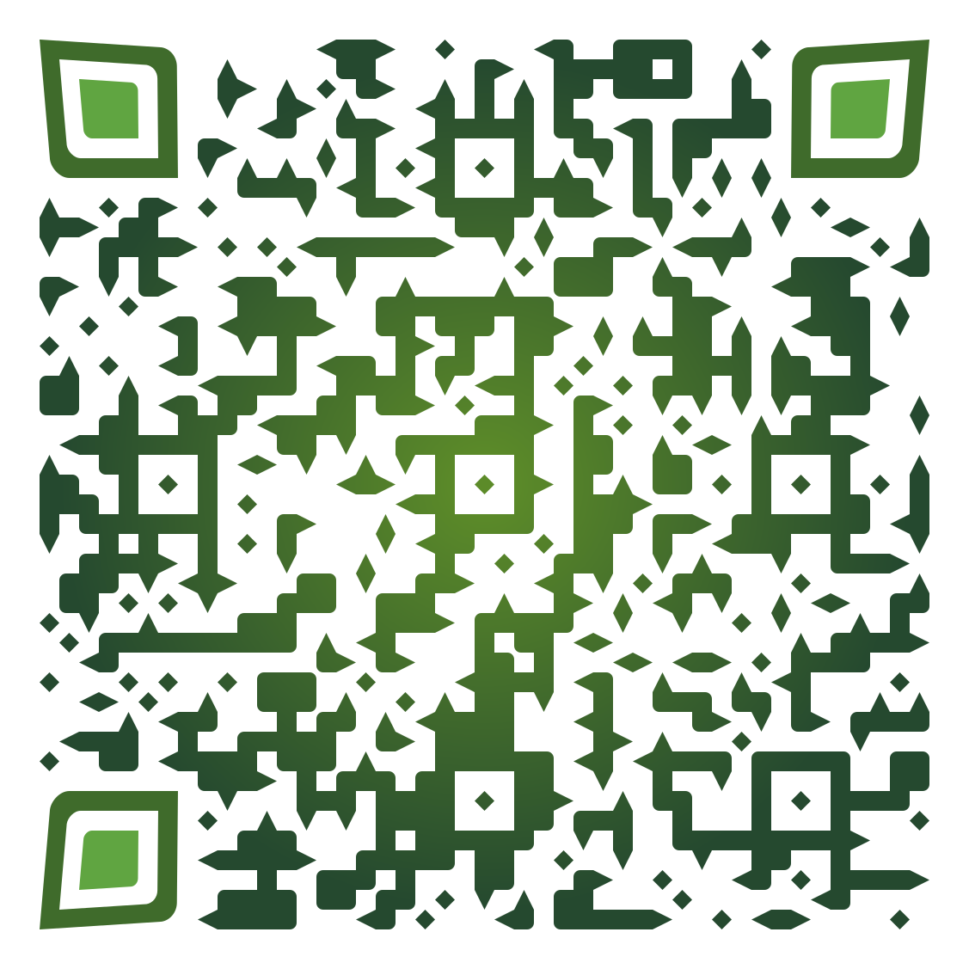
¿Y Quien es este tío? Y por ultimo
Gherkin Syntax: Un lenguaje (de testing) para gobernarlos a todos
Y mas redes sociales
….
TINDER
Light side of the Force

Slide 7
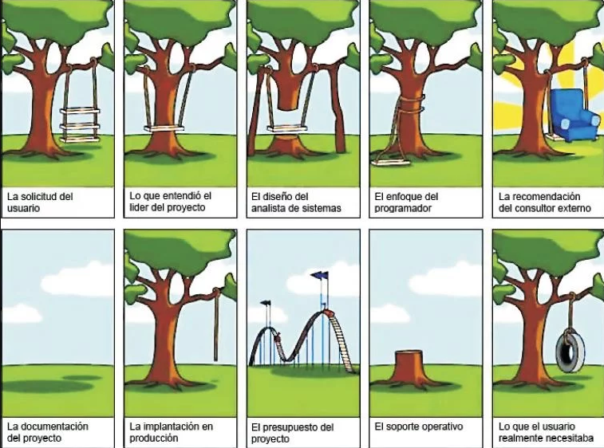
¿Cual es el problema a solucionar?
Gherkin Syntax: Un lenguaje (de testing) para gobernarlos a todos
COMUNICACIÓN: Cada rol (POs, PMs, Devs ,DevOps, QAs, ANLs) dentro del equipo, tiene una forma de ver las cosas donde prima el enfoque en base a su nivel de “expertise” por encima del objetivo final
AGILE
WATER FALL

Slide 8
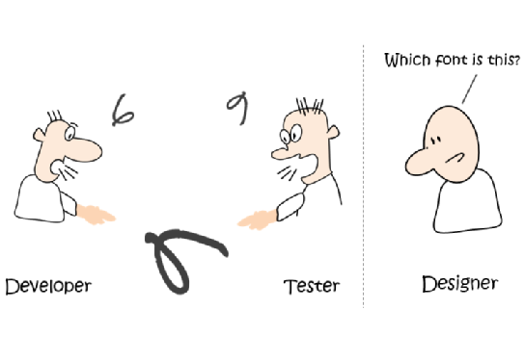
¿Cual es el problema a solucionar?
Gherkin Syntax: Un lenguaje (de testing) para gobernarlos a todos
COMUNICACIÓN: Y cosas aparentemente obvias pueden ser interpretadas de manera distintas por distintos interlocutores
AGILE
WATER FALL
Light side of the Force

Slide 9
¿Y como poner a todos de acuerdo ?
Gherkin Syntax: Un lenguaje (de testing) para gobernarlos a todos
Lo principal para poner a todos de acuerdo es usar un lenguaje común(Comunicación), no técnico, no de negocios donde todos los roles puedan entender el objetivo de manera inequívoca y remar hacia el mismo lado para su consecución
Debe cumplir:
Ser sencillo, para que todos los interlocutores (negocio y equipo técnico) lo puedan entender independiente de su conocimientos
Ser universal, para poder describir como esa nueva feature debe de funcionar y pueda ser escrito y leído por cualquiera.
Sirva como Criterios de aceptación de la nueva feature y para describir el comportamiento de la misma.
Pueda ser automatizado e independiente de plataformas y lenguajes de programación para poder integrarlo dentro de cualquier CI,CD de los productos/proyectos
Light side of the Force

Slide 10
Gherkin: Devs, DevOps, Negocio y QAs
Gherkin Syntax: Un lenguaje (de testing) para gobernarlos a todos
Negocio
QAs
DevOps
Devs
Gherkin: es un Lenguaje Específico de Dominio (DSL), que son lenguajes diseñados en concreto para resolver un problema muy específico. Y, en este caso, el problema que quiere solucionar Gherkin es un problema de comunicación entre los perfiles de negocio y los perfiles técnicos a la hora de trabajar bajo un enfoque BDD
BDD: (Behavior Driven Development) Desarrollo dirigido a comportamiento. Es la evolución natural de TDD(Test Driven Development) y cuyo elemento principal es un idioma común entre todos los stakeholders (técnicos y no técnicos)
Light side of the Force

Slide 11
Gherkin: Tres palabras mágicas GIVEN, WHEN, THEN
Gherkin Syntax: Un lenguaje (de testing) para gobernarlos a todos
Feature
Scenarios (Outline)
Given
When
Background
Then
(And)
Examples
Light side of the Force

Slide 12
Gherkin: Test de API Rest (RestSharp)
Gherkin Syntax: Un lenguaje (de testing) para gobernarlos a todos
Feature: jsonplaceholder.typicode.com
As a jsonplaceholder.typicode.com user, i want to call todo endpoint to show how Gherkin works with GET calls
@GETExamples @API @jsonplaceholder
Scenario: Todos
Given the rest service available with the <endpoint> endpoint
And I use the security configuration from Resources/jsonplaceholder/AuthorizationNone.config file
And a collection of path params <pathParam> content
When I perform the GET action
And I send the request
Then the HTTP response should be 200
And the result should match the expected Resources/jsonplaceholder/Response/<jsonResponse> response
Examples:
| title | endpoint | pathParam | jsonResponse |
| 1 | todos | 1 | id1.json |
| 5 | todos | 5 | id5.json |
| 100 | todos | 100 | id100.json |
| all | todos | | idAll.json |
Light side of the Force

Slide 13
Gherkin: Test de API Rest (RestSharp)
Gherkin Syntax: Un lenguaje (de testing) para gobernarlos a todos
Feature: jsonplaceholder.typicode.com
As a jsonplaceholder.typicode.com user, i want to call posts endpoint to show how Gherkin works with POST calls
@PostExamples @API @jsonplaceholder
Scenario: Post
Given the rest service available with the <endpoint> endpoint
And I use the security configuration from Resources/jsonplaceholder/AuthorizationNone.config file
When I perform the POST action
And I send the Resources/jsonplaceholder/Request/<jsonResquest> Json request content
Then the HTTP response should be 201
And the result should match the expected Resources/jsonplaceholder/Response/<jsonResquest> response
Examples:
| title | endpoint | jsonResquest |
| New element | posts | NewElement.json |
Light side of the Force

Slide 14
Gherkin: Test de User Interface (Selenium)
Gherkin Syntax: Un lenguaje (de testing) para gobernarlos a todos
Feature: herokuapp
AS a herokuapp user, I want to login into the web using literal, variables and
english and spanish languages
@herokuapp @UI
Scenario: Login HardCore
Given I open the browser with the herokuapp home main page
And the herokuapp home page is loaded successfully
When I press the Link Form Authentication of the herokuapp home page
And the herokuapp login page is loaded successfully
And I login into the application herokuapp
And the herokuapp secure page is loaded successfully
And I press the Button logout of the herokuapp secure page
Then the herokuapp login page is loaded successfully
Light side of the Force

Slide 15
Gherkin: Test de User Interface (Selenium)
Gherkin Syntax: Un lenguaje (de testing) para gobernarlos a todos
Feature: herokuapp
AS a herokuapp user, I want to login into the web using literal, variables and
english and spanish languages
@herokuapp @UI
Scenario Outline: Login with variables
Given I open the browser with the <homePage> main page
And the <homePage> page is loaded successfully
When I press the Link <linkOption> of the <homePage> page
And the <loginPage> page is loaded successfully
And I login into the application <application>
And the <securePage> page is loaded successfully
And I press the Button <buttonOption> of the <securePage> page
Then the <loginPage> page is loaded successfully
Examples:
| title | homePage | loginPage | securePage | linkOption | buttonOption | application |
| OK | herokuapp home | herokuapp login | herokuapp secure | Form Authentication | logout | herokuapp |
| KO | herokuapp home | herokuapp login | herokuapp secure | Form Authentication | Norrrr | herokuapp |
| KO2 | herokuapp home | herokuapp login | herokuapp secure | Exit Intent | Norrrr | herokuapp |
Light side of the Force

Slide 16
Gherkin: Test de User Interface (Selenium)
Gherkin Syntax: Un lenguaje (de testing) para gobernarlos a todos
Feature: herokuapp
AS a herokuapp user, I want to login into the web using literal, variables and
english and spanish languages
@herokuapp @UI
Scenario: Login En castellano
Given yo abro el navegador con la herokuapp home pagina principal
And la herokuapp home pagina es cargado correctamente
When yo presiono el Enlace Form Authentication de la herokuapp home pagina
And la herokuapp login pagina es cargado correctamente
And yo me logueo en la aplicacion herokuapp
And la herokuapp secure pagina es cargado correctamente
And yo presiono el Boton logout de la herokuapp secure pagina
Then la herokuapp login pagina es cargado correctamente
Light side of the Force

Slide 17
Gherkin: Test de User Interface (Selenium)
Gherkin Syntax: Un lenguaje (de testing) para gobernarlos a todos
Feature: example
As an example, user, I want to fill fields if the web using and
fill all the fields of the page
@example @UI
Scenario Outline: Fill pages
Given I open the browser with the <fillPage> main page
And the <fillPage> page is loaded successfully
When I fill the fields of the <fillPage> page with the values
| Key | Value |
| name | <name> |
| surname | <surname> |
| id | <id> |
And I press the Button Save of the <fillPage> page
Then the values are saved successfully into the data base
Examples:
| title | fillPage | name | surname | id |
| fill_1 | example | Benito | Camelas | 123 |
| fill_2 | example | Armando | Camorra | 129 |
Light side of the Force

Slide 18
Gherkin: Test Automáticos
Gherkin Syntax: Un lenguaje (de testing) para gobernarlos a todos
Proyecto de tests con Gherkin
Features
Capa de Abstracción
NUnit
CommonFW
RESTFW
SpecFlow
Capa de Frameworks
SeleniumFW
TestReport
WebFW
Scenarios
Steps
Light side of the Force

Slide 19
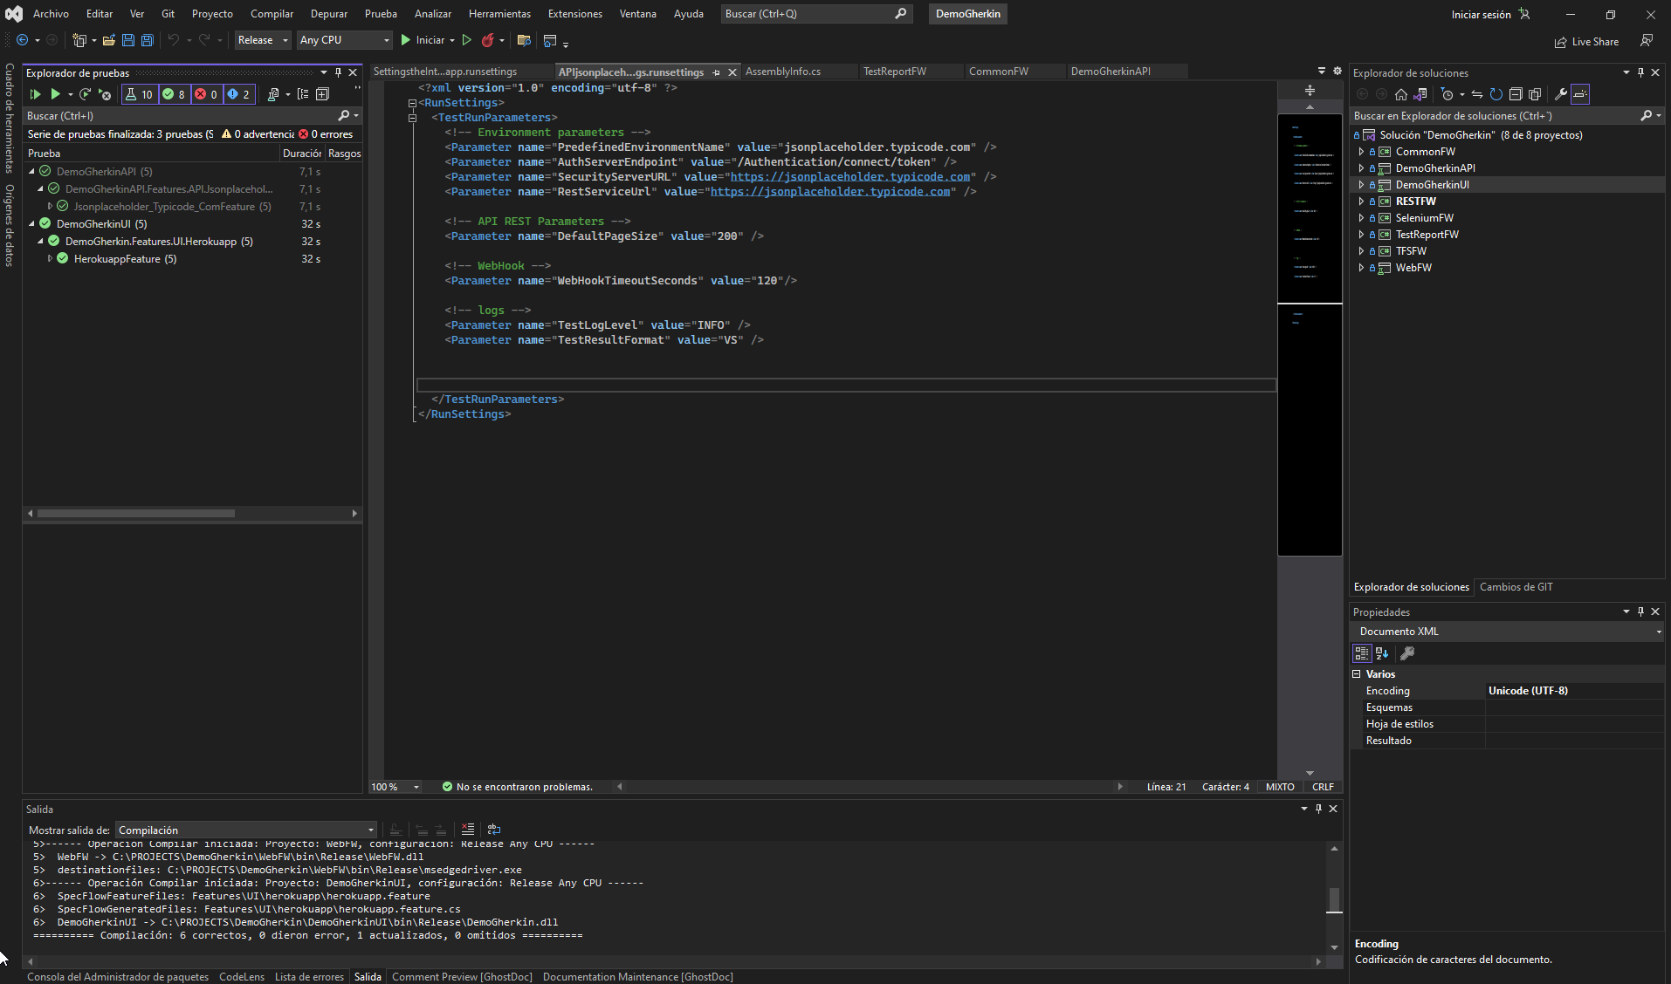
Gherkin: Test Automáticos (Visual Studio)
Gherkin Syntax: Un lenguaje (de testing) para gobernarlos a todos
Light side of the Force

Slide 20
Gherkin: Test Automáticos (Pipeline)
Gherkin Syntax: Un lenguaje (de testing) para gobernarlos a todos
Light side of the Force

Slide 21
Hasta aquí hemos llegado
Gherkin Syntax: Un lenguaje (de testing) para gobernarlos a todos
GRACIAS!!!!!!!!!!!!
“Todos quieren cambiar el mundo, pero nadie piensa en cambiarse a sí mismo“
(Tolstoi)
Light side of the Force

Slide 22



